Slide 1


運用自迴歸模型進行單檔股票當沖交易和運用神經網絡進行選擇權定價
指導教授:戴天時 教授
研究生:邢子謙

Slide 2
目 錄
01.
單檔股票當沖交易
(1)
研究方法
i.
模型推導
ii.
回測資料集
iii.
估計與交易期間
iv.
策略歸納
v.
策略流程
(2)
實驗結果

Slide 3
目 錄
02.
選擇權定價
(1)
研究方法&實驗結果
i.
回測資料集
ii.
權衡運算時間及預測準確度進行模型挑選
iii.
延長許珈瑋 (2023) 文中 Table 3 的實驗
03.
未來研究
04.
附錄

Slide 4
01.
單檔股票當沖交易

Slide 5
01-1.
研究方法

Slide 6
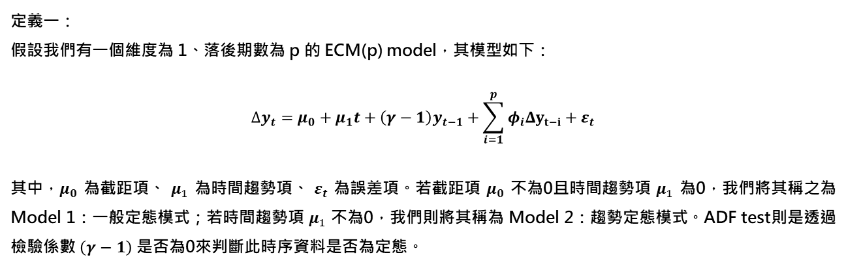
(1) 單檔股票當沖交易
i. 模型推導
定義一：
假設我們有一個維度為 1、落後期數為 p 的 ECM(p) model，其模型如下：
$$Δy_{t}=μ_{0}+μ_{1}t+\left(γ−1\right)y_{t−1}+\sum_{i=1}^{p}{φ_{i}Δy_{t−i}}+ε_{t}$$
其中，$μ_{0}$ 為截距項、 $μ_{1}$ 為時間趨勢項、 $ε_{t}$ 為誤差項。若截距項 $μ_{0}$ 不為0且時間趨勢項 $μ_{1}$ 為0，我們將其稱之為 Model 1：一般定態模式；若時間趨勢項 $μ_{1}$ 不為0，我們則將其稱為 Model 2：趨勢定態模式。ADF test則是透過檢驗係數 $\left(γ−1\right)$ 是否為0來判斷此時序資料是否為定態。

Slide 7
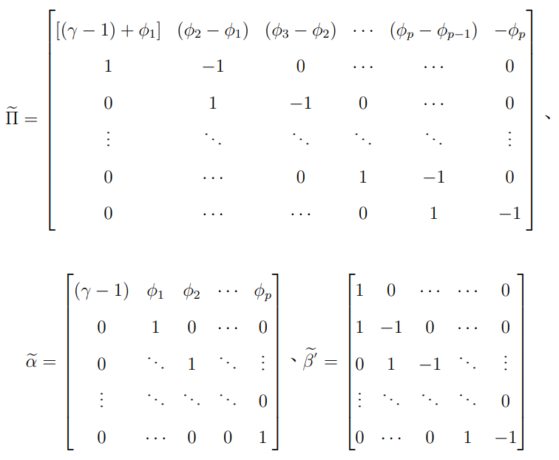
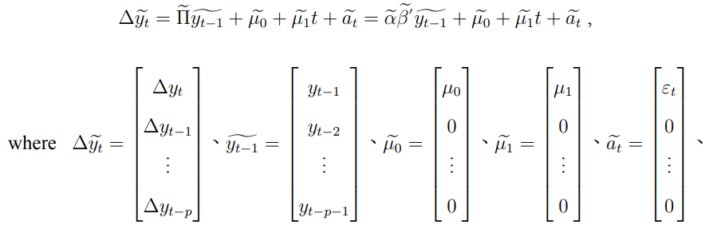
(1) 單檔股票當沖交易
i. 模型推導
定義二：
對於任意的 ECM model，可以透過相伴形式將其轉為落後期數為 1 的 AR(1) model，如下：

Slide 8
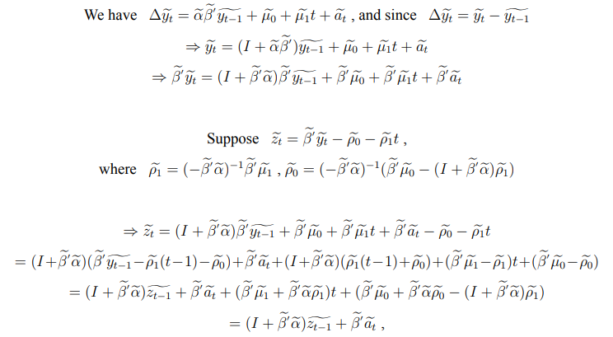
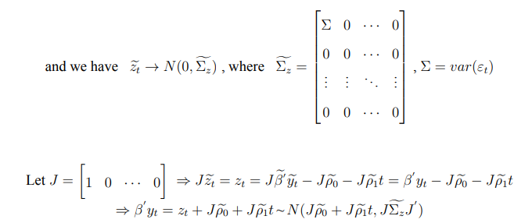
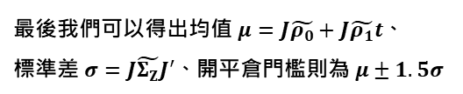
(1) 單檔股票當沖交易
i. 模型推導
透過 AR(1) model，我們可以計算出各股票對數價格時序的均值與標準差，並建構開倉門檻，如下：
最後我們可以得出均值 $μ=J\tilde{ρ_{0}}+J\tilde{ρ_{1}}t$、
標準差 $σ=J\tilde{Σ_{Z}}J^{′}$、開平倉門檻則為 $μ±1.5σ$

Slide 9
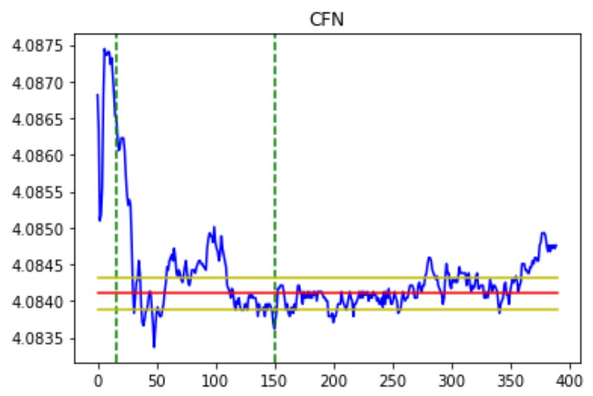
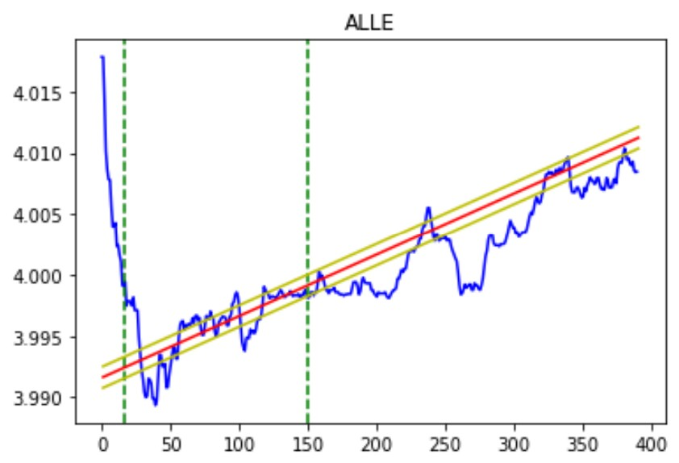
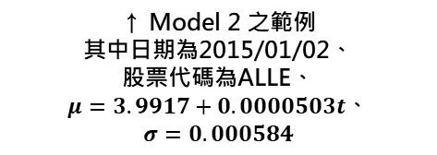
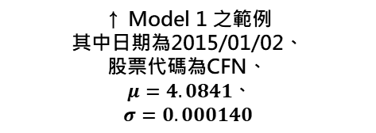
(1) 單檔股票當沖交易
i. 模型推導
↑ Model 1 之範例
其中日期為2015/01/02、
股票代碼為CFN、
$μ=4.0841$、
$$σ=0.000140$$
↑ Model 2 之範例
其中日期為2015/01/02、
股票代碼為ALLE、
$μ=3.9917+0.0000503t$、
$$σ=0.000584$$

Slide 10
(1) 單檔股票當沖交易
ii. 回測資料集
本文中所使用的回測資料集如下：
2015 年 ~ 2017 年 7 月的 S&P500 成分股資料
2015 年 ~ 2018 年的 0050、0051 成分股資料
2016 年 6 月 ~ 2022 年 6 月的 0050 部分高流動成分股資料 ( 由元大提供，資料集內有以下幾檔股票：2330、2317、2454、2308、2303、2881、2412、1303、2891、2002、2886、2882、2884 )
資料前處理沿用過去方法，在資料集中刪除了：
開盤前 16 分鐘交易量不穩定的資料
收盤前 5 分鐘避免集合競價導致成交價不穩定的資料 ( 僅台股資料有刪除 )

Slide 11
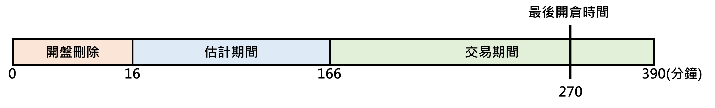
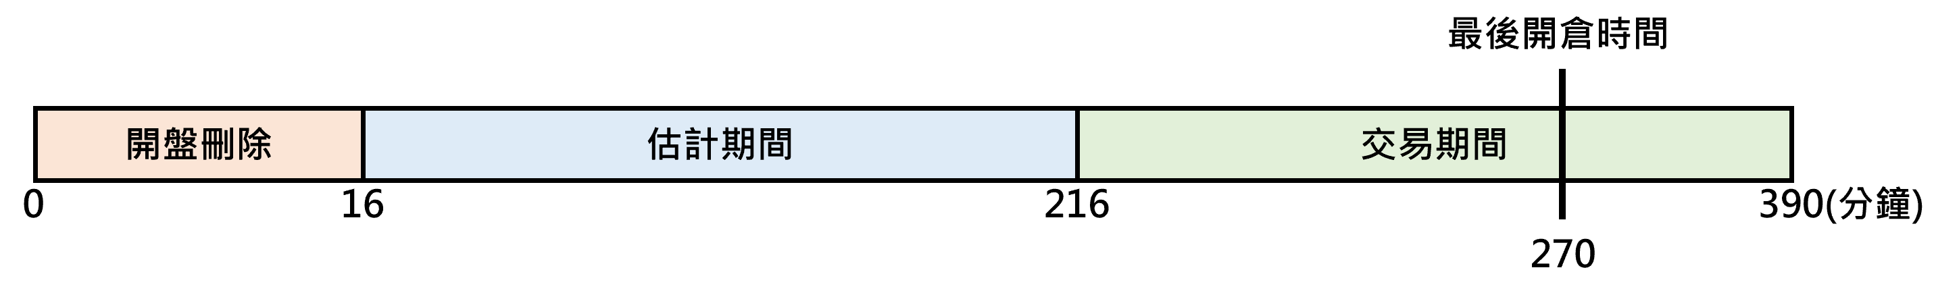
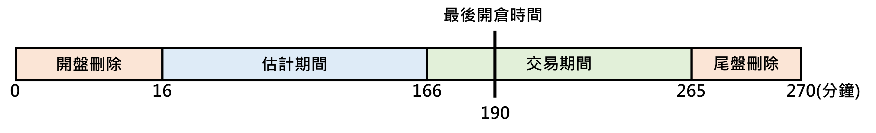
(1) 單檔股票當沖交易
iii. 估計與交易期間
經過資料前處理後，剩餘的資料將會拆分為估計期與交易期。
估計期透過 ADF test 檢測對數價格時序是否呈現定態，而後透過 AR(1) model 計算均值與標準差並設立開平倉門檻。
交易期內將設立最後開倉時間，若股價在最後開倉時間之前通過開倉門檻，則購入或售出該股票，當價格回到均值則將股票平倉，若開倉後都未通過均值，則在尾盤時強制平倉。
估計期為 150 分鐘之美股資料集時間分配
估計期為 200 分鐘之美股資料集時間分配
估計期為 150 分鐘之台股資料集時間分配

Slide 12
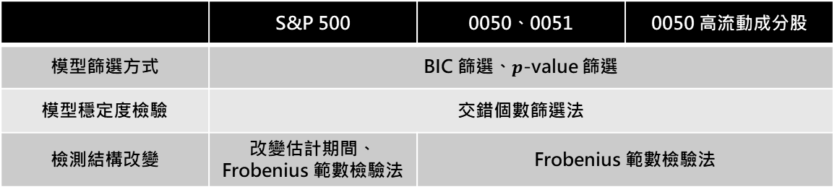
(1) 單檔股票當沖交易
iv. 策略歸納
 | S&P 500 | 0050、0051 | 0050 高流動成分股
模型篩選方式 | BIC 篩選、$p$-value 篩選
模型穩定度檢驗 | 交錯個數篩選法
檢測結構改變 | 改變估計期間、 Frobenius 範數檢驗法 | Frobenius 範數檢驗法

Slide 13
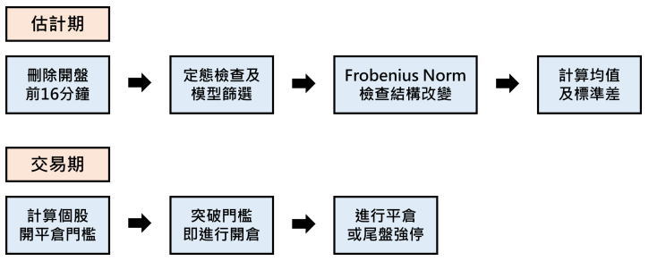
(1) 單檔股票當沖交易
v. 策略流程

Slide 14
01-2.
實驗結果

Slide 15
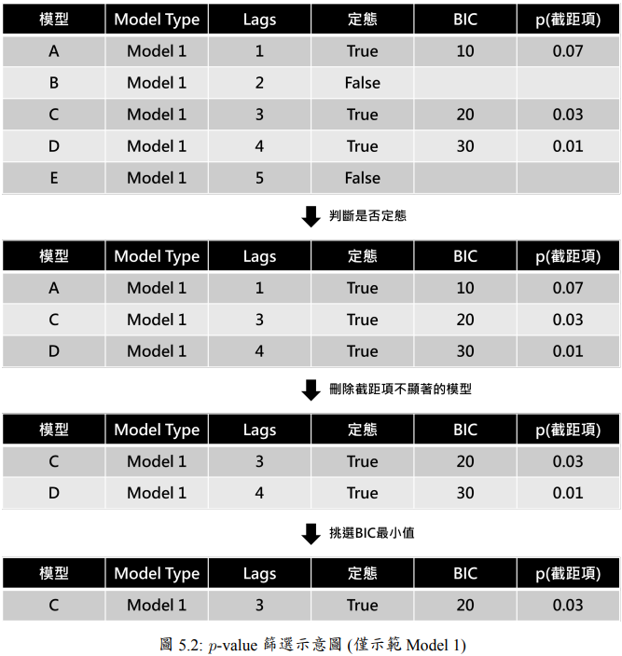
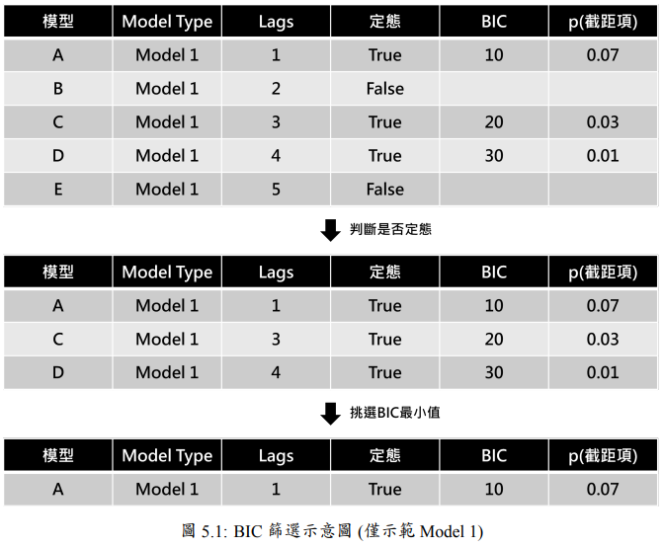
(1) 單檔股票當沖交易
i. BIC / $p$-value 模型篩選法績效比較

Slide 16

(1) 單檔股票當沖交易
>> 詳細結果
i. BIC / $p$-value 模型篩選法績效比較
首先加入的 p-value 篩選法可以幫助我們找出經過 ADF test 適配出的ECM model 本身在顯著性上存有矛盾的情況，透過刪除這些顯著性出現矛盾的交易可以使整體在適配模型上的精準度提升。
在不加入任何提升模型穩定度及檢查結構改變的方法前，使用 0050、0051 成分股和 0050 部分高流動成分股資料集進行交易便也可以從中獲利，而 S&P500 成分股則是因為多數日子的小賺搭配少數日子的大賠使得整體交易都呈現虧損的情況。

Slide 17
(1) 單檔股票當沖交易
ii. S&P500 虧損情況
觀察 $p$-value 篩選法的交易結果，S&P500 資料集的獲利皆為負，透過檢查每日的交易情形，發現造成此現象的原因是來自其獲利組成為多數日期的小賺與少數日期的大賠。
 | Model 1 + 2 | Model 1 | Model 2
勝率 > 0.6 的日數占比 | 82.52 % | 90.87 % | 55.59 %
勝率 > 0.6 的日均獲利 | 231.30 | 60.26 | 349.8
勝率 < 0.6 的日數占比 | 17.48 % | 9.13 % | 44.41 %
勝率 < 0.6 的日均獲利 | -3145.01 | -3225.49 | -724.64
正常平倉率 > 0.6 的日數占比 | 72.28 % | 88.66 % | 18.58 %
正常平倉率 > 0.6 的日均獲利 | 326.08 | 84.37 | 404.81
正常平倉率 < 0.6 的日數占比 | 27.72 % | 11.34 % | 81.42 %
正常平倉率 < 0.6 的日均獲利 | -2115.46 | -2775.16 | -230.96
關注 Model 2 的正常平倉率的部分，雖然正常平倉率超過 6 成的日數驟減，但因為具有時間趨勢項的關係，強制平倉並不代表一定會虧損，因此雖然日數差距甚大，但日均獲利的差距卻縮小了。
Model 1 在資料集內的占比高達 7 成，因此Model 1 + 2 的結果會向 Model 1靠攏，而 Model 1 當中，獲利與虧損的巨大差異導至了整體獲利為負的結果。

Slide 18
(1) 單檔股票當沖交易
iii. S&P500 成分股估計期間改為 200 分鐘之介紹
在檢查 S&P500 成分股的對數價格時間序列的時候，我們發現有許多的對數價格時間序列在交易期間的前 50 分鐘會出現結構改變的情況，因此我們想透過將原先 150 分鐘的估計期間改為 200 分鐘，將這些出現結構改變的時間包含進估計期間進行模型適配，並希望透過這樣的方式消除在交易期間前 50 分鐘出現結構改變所造成的影響。
對於美股來說，盤中時長有 390 分鐘，扣除了 16 分鐘的盤前刪除和 200 分鐘的估計期間後，仍然存有 174 分鐘的交易期間可以進行交易，而對於台股來說若將估計期間的時間改為 200 分鐘，會壓縮過多交易期間的時長並且超過我們所設定的最後開倉時間導致無法進行交易。

Slide 19
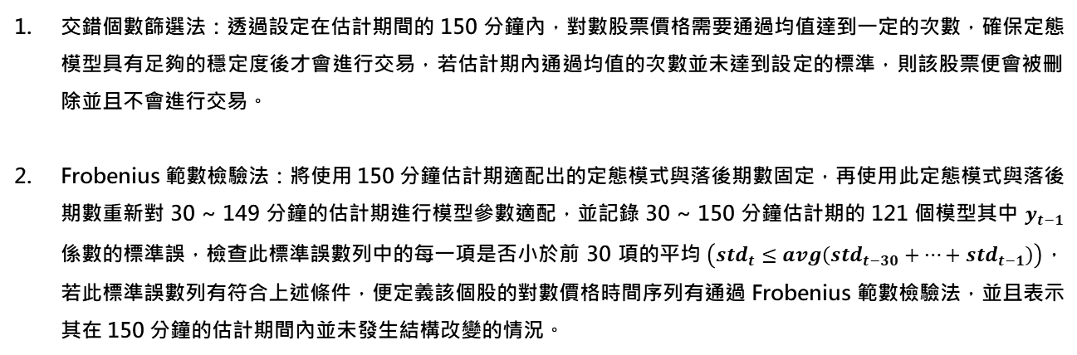
(1) 單檔股票當沖交易
iv. 交錯個數篩選法與 Frobenius 範數檢驗法之介紹
交錯個數篩選法：透過設定在估計期間的 150 分鐘內，對數股票價格需要通過均值達到一定的次數，確保定態模型具有足夠的穩定度後才會進行交易，若估計期內通過均值的次數並未達到設定的標準，則該股票便會被刪除並且不會進行交易。
Frobenius 範數檢驗法：將使用 150 分鐘估計期適配出的定態模式與落後期數固定，再使用此定態模式與落後期數重新對 30 ~ 149 分鐘的估計期進行模型參數適配，並記錄 30 ~ 150 分鐘估計期的 121 個模型其中 $y_{t−1}$ 係數的標準誤，檢查此標準誤數列中的每一項是否小於前 30 項的平均 $\left(std_{t}≤avg\left(std_{t−30}+…+std_{t−1}\right)\right)$，若此標準誤數列有符合上述條件，便定義該個股的對數價格時間序列有通過 Frobenius 範數檢驗法，並且表示其在 150 分鐘的估計期間內並未發生結構改變的情況。

Slide 20
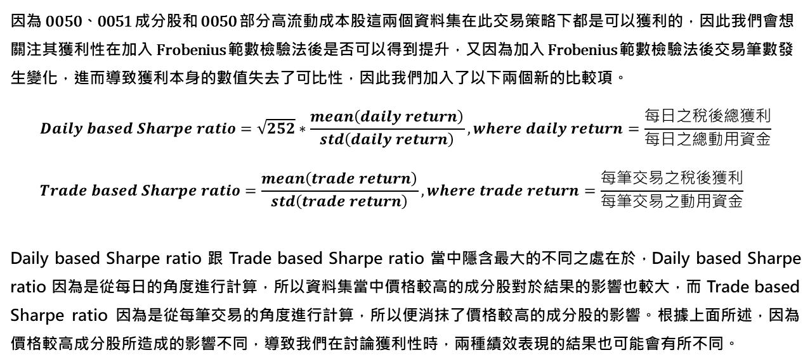
(1) 單檔股票當沖交易
v. Frobenius 範數檢驗法獲利性比較之介紹
因為 0050、0051 成分股和 0050 部分高流動成本股這兩個資料集在此交易策略下都是可以獲利的，因此我們會想關注其獲利性在加入 Frobenius 範數檢驗法後是否可以得到提升，又因為加入 Frobenius 範數檢驗法後交易筆數發生變化，進而導致獲利本身的數值失去了可比性，因此我們加入了以下兩個新的比較項。
$$Daily based Sharpe ratio=\sqrt{252}∗\frac{mean\left(daily return\right)}{std\left(daily return\right)}, where daily return=\frac{每日之稅後總獲利}{每日之總動用資金} \\ Trade based Sharpe ratio=\frac{mean\left(trade return\right)}{std\left(trade return\right)}, where trade return=\frac{每筆交易之稅後獲利}{每筆交易之動用資金}$$
Daily based Sharpe ratio 跟 Trade based Sharpe ratio 當中隱含最大的不同之處在於，Daily based Sharpe ratio 因為是從每日的角度進行計算，所以資料集當中價格較高的成分股對於結果的影響也較大，而 Trade based Sharpe ratio 因為是從每筆交易的角度進行計算，所以便消抹了價格較高的成分股的影響。根據上面所述，因為價格較高成分股所造成的影響不同，導致我們在討論獲利性時，兩種績效表現的結果也可能會有所不同。

Slide 21
(1) 單檔股票當沖交易
vi. 實驗結果總表
 | 欲比較之績效 | S&P500 ( 估計期 150 ) | S&P500 ( 估計期 200 ) | 0050、0051 | 0050 部分高流動成分股
交錯個數 篩選法 >>詳細結果 | 獲利 | Model 1：虧損 Model 2：虧損 | Model 1：虧損 Model 2：虧損 | Model 1：獲利 Model 2：獲利 | Model 1：獲利 Model 2：獲利
 | 勝率 | Model 1：僅2017下降 Model 2：提升 | Model 1：提升 Model 2：提升 | Model 1：提升 Model 2：提升 | Model 1：提升 Model 2：提升
 | 正常平倉率 | Model 1：僅2017下降 Model 2：提升 | Model 1：提升 Model 2：提升 | Model 1：提升 Model 2：提升 | Model 1：提升 Model 2：提升
Frobenius 範數檢驗法 >>詳細結果 | 獲利 | Model 1：虧損 Model 2：虧損 | Model 1：虧損 Model 2：虧損 | Model 1：虧損 Model 2：獲利 | Model 1：獲利 Model 2：獲利
 | 勝率 | Model 1：提升 Model 2：下降 | Model 1：下降 Model 2：提升 | Model 1：下降 Model 2：提升 | Model 1：提升 Model 2：提升
 | 正常平倉率 | Model 1：提升 Model 2：提升 | Model 1：下降 Model 2：提升 | Model 1：下降 Model 2：提升 | Model 1：提升 Model 2：提升
 | Daily based Sharpe ratio ( 未消除價格較高成分股 ) | X | X | Model 1：下降 Model 2：下降 | Model 1：下降 Model 2：提升
 | Trade based Sharpe ratio ( 消除價格較高成分股 ) | X | X | Model 1：下降 Model 2：提升 | Model 1：下降 Model 2：提升

Slide 22
(1) 單檔股票當沖交易
vi. 實驗結果總表
 | 欲比較之績效 | S&P500 ( 估計期 150 ) | S&P500 ( 估計期 200 ) | 0050、0051 | 0050 部分高流動成分股
交錯個數 篩選法 + Frobenius 範數檢驗法 >>詳細結果 | 獲利 | Model 1：整體虧損 Model 2：整體虧損 | Model 1：整體虧損 Model 2：整體虧損 | Model 1：交錯個數上升時，加入 Frob. 由虧損轉獲利 Model 2：整體獲利 | Model 1：整體獲利 Model 2：整體獲利
 | 勝率 | Model 1：交錯個數上升時，加入 Frob. 由持平轉輸 Model 2：整體持平 | Model 1：整體下降 Model 2：整體提升 | Model 1：交錯個數上升時，加入 Frob. 由輸轉贏 Model 2：整體提升 | Model 1：整體提升 Model 2：整體提升
 | 正常平倉率 | Model 1：交錯個數上升時，加入 Frob. 由持平轉輸 Model 2：整體持平 | Model 1：整體下降 Model 2：整體提升 | Model 1：交錯個數上升時，加入 Frob. 由輸轉贏 Model 2：整體提升 | Model 1：整體提升 Model 2：整體提升
 | Daily based Sharpe ratio ( 未消除價格較高成分股 ) | X | X | Model 1：交錯個數上升時，加入 Frob. 由輸轉贏 Model 2：交錯個數上升時，加入 Frob. 由輸轉贏 | Model 1：交錯個數上升時，加入 Frob. 由輸轉贏 Model 2：交錯個數上升時，加入 Frob. 由贏轉持平
 | Trade based Sharpe ratio ( 消除價格較高成分股 ) | X | X | Model 1：交錯個數上升時，加入 Frob. 由輸轉贏 Model 2：整體提升 | Model 1：交錯個數上升時，加入 Frob. 由持平轉贏 Model 2：整體提升

Slide 23
02.
選擇權定價

Slide 24
02-1.
研究方法&實驗結果

Slide 25
(2) 選擇權定價
i. 回測資料集
本文中所使用的回測資料集如下：
權衡運算時間與準確度之模型效果比較：2016 年 6 月的 S&P500 選擇權資料
延長過去文獻之實驗時長：2016 年 6 月 ~ 2017 年 7月的 S&P500 選擇權資料

Slide 26
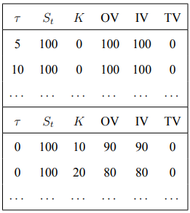
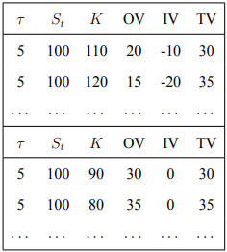
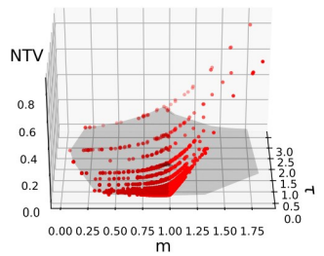
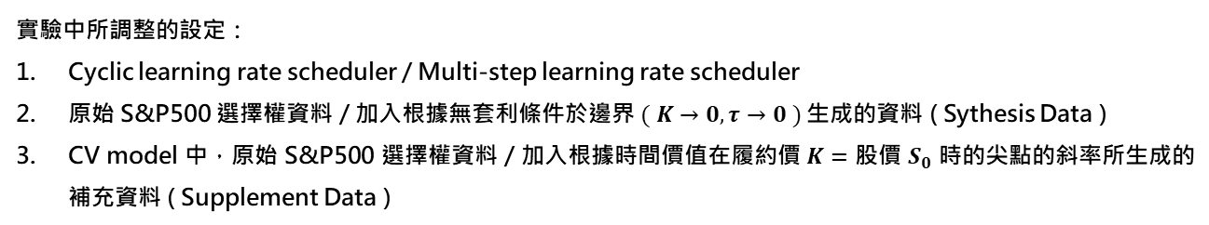
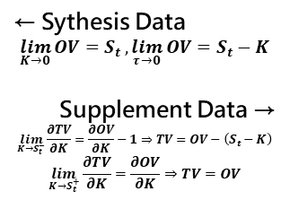
(2) 選擇權定價
ii. 權衡運算時間及預測準確度進行模型挑選
實驗中所調整的設定：
Cyclic learning rate scheduler / Multi-step learning rate scheduler
原始 S&P500 選擇權資料 / 加入根據無套利條件於邊界 $( K→0, τ→0 )$ 生成的資料 ( Sythesis Data )
CV model 中，原始 S&P500 選擇權資料 / 加入根據時間價值在履約價 $K=$ 股價 $S_{0}$ 時的尖點的斜率所生成的補充資料 ( Supplement Data )
← Sythesis Data
$$\lim_{K→0}{OV=S_{t}}, \lim_{τ→0}{OV=S_{t}−K}$$
Supplement Data →
$$\lim_{K→S_{t}^{−}}{\frac{∂TV}{∂K}=\frac{∂OV}{∂K}−1}⇒TV=OV−\left(S_{t}−K\right)$$
$$\lim_{K→S_{t}^{+}}{\frac{∂TV}{∂K}=\frac{∂OV}{∂K}}⇒TV=OV$$

Slide 27
(2) 選擇權定價
ii. 權衡運算時間及預測準確度進行模型挑選
參考許珈瑋 (2023) 文中 Table 3 的實驗，加入了是否使用 Synthesis Data 與 Supplement Data 兩個可以控制的選項，以及使用 Cyclic 或 Multi-step learning rate scheduler 兩個控制學習率的選項，透過上述三個不同的控制項以及 Multi / CV model 兩種神經網路模型架構，使用 4 天進行模型訓練、1 天進行驗證、 以及 1 天進行預測，分別紀錄其 MSE / MAPE 兩種預測準確度的績效和整體模型的運算時長，試圖從中找出權衡了運算時間及預測準確度後最好的模型架構。

Slide 28
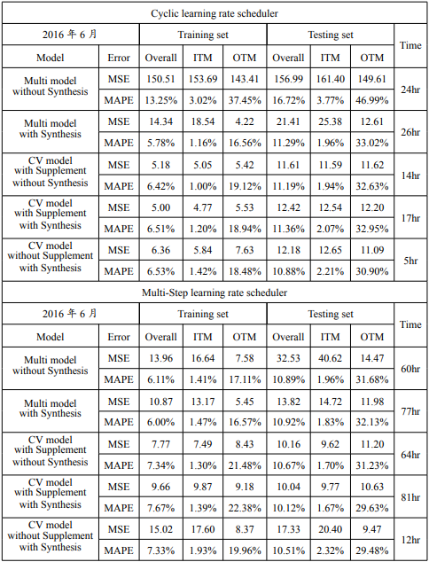
(2) 選擇權定價
ii. 權衡運算時間及預測準確度進行模型挑選
從 Testing set 的數據發現，當使用 Multi-Step learning rate scheduler 時，在除了 CV model without Supplement with Synthesis 的模型以外，MSE 都小於使用 Cyclic learning rate scheduler 的結果，但從預算時長上來看的話，使用 Multi-Step learning rate scheduler 所需要花費的時間是使用 Cyclic learning rate scheduler 的數倍，因此在 learing rate scheduler 的挑選上我們會優先選擇使用 Cyclic learning rate scheduler。

Slide 29
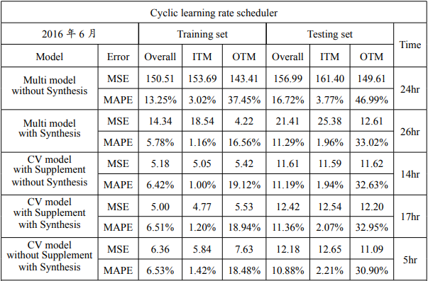
(2) 選擇權定價
ii. 權衡運算時間及預測準確度進行模型挑選
CV model 中的不論何種模型設定之下，在 MSE 和運算時長上的表現都會好於 Multi model 的所有模型設定，因此在神經網路架構的選擇上，我們會挑選使用 CV model 進行 S&P500 選擇權價格的預測。

Slide 30
(2) 選擇權定價
ii. 權衡運算時間及預測準確度進行模型挑選
從 MSE 的角度來挑選的話，with Supplement without Synthesis 會是最佳的模型設定，這是因為 CV model 本身的條件式 ( 參考許珈瑋 (2023) 文中的第三章 ) 就已經符合無套利規則，不需要再額外加入符合無套利規則的 Synthesis data，變相地增加了模型在履約價 K 和到期日 τ 的邊界上進行預測的失準機會，而加入了 Supplement data 則可以根據在 ATM (價平) 附近的斜率，幫助補齊資料並消除 S&P500 選擇權在拆分成 ITM (價內) 和 OTM (價外) 資料後所出現的尖點，進而提升模型在 ATM 時的預測效果。

Slide 31
(2) 選擇權定價
ii. 權衡運算時間及預測準確度進行模型挑選
從運算時長的角度挑選的話，我們會選擇使用 without Supplement with Synthesis 的模型設定，但這樣的挑選因為少了 Supplement data 在 ATM 附近的幫助，可能會遇到因為市場波動較大而導致模型在 ATM 附近的預測失準的現象，並且後續的小節中也會有此事件發生。

Slide 32
(2) 選擇權定價
iii. 延長許珈瑋 (2023) 文中 Table 3 的實驗
將時間延長之實驗模型如下：
Black – Scholes Model
Variance Gamma Model
Kou’s Jump Model
CV model、 Cyclic learning rate scheduler、 using one NN (不將資料集拆分為價內和價外，將全部資料帶入同一個模型進行模型建構與選擇權價格預測。)
Model | Learning rate scheduler | Synthesis Data | Supplement Data
Multi model | Cyclic | X | X
Multi model | Cyclic | O | X
CV model | Cyclic | X | O
CV model | Cyclic | O | O
CV model | Cyclic | O | X

Slide 33
(2) 選擇權定價
>> 前往附錄
iii. 延長許珈瑋 (2023) 文中 Table 3 的實驗
CV model without Supplement with Synthesis
Testing set |  | Overall | ITM | OTM
2010/01 ~ 2016/05 | MSE | 117.50 | 179.34 | 6.64
 | MAPE | 9.72% | 2.53% | 24.26%
2016/06 ~ 2016/12 | MSE | 5.38 | 5.44 | 5.23
 | MAPE | 9.29% | 1.65% | 26.80%
2017/01 ~ 2017/07 | MSE | 2.29 | 2.11 | 2.76
 | MAPE | 6.64% | 1.27% | 19.48%
整體實驗結果與許珈瑋 (2023) 文中 Table 3 的結果大致相同，唯一有著最顯著不同的地方在於 CV model without Supplement with Synthesis 當中 Testing set ITM data 的 MSE，這個模型並沒有使用 Supplement data 加強 S&P500 選擇權在 ATM 附近的預測效果，所以在 Testing set 的 ITM 應該要出現對 ATM 資料預測失準而導致 MSE 飆高的情況，為了檢查為何會出現這個不同，我們使用了 VIX 指數觀察在實驗期間內的市場價格波動是否為造成其結果的主因。

Slide 34
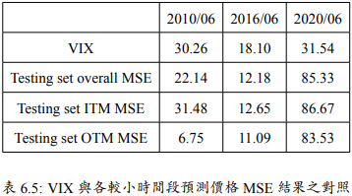
(2) 選擇權定價
iii. 延長許珈瑋 (2023) 文中 Table 3 的實驗
CV model without Supplement with Synthesis
VIX 指數主要是透過投資人的恐慌程度來觀察市場上的波動度大小，從此實驗結果中，我們可以看到當 VIX 指數較大時，在 Testing set ITM 的時候的 MSE 會變得較大，這是因為我們實驗中用來預測選擇權價格所使用的時間價值在 ATM 時會最大，並且若 ATM 附近的價格波動較大，會造成 ATM 附近的選擇權價格預測失準的機會上升， 進而使 ITM 的 MSE 在做每日平均後的數值增加。

Slide 35
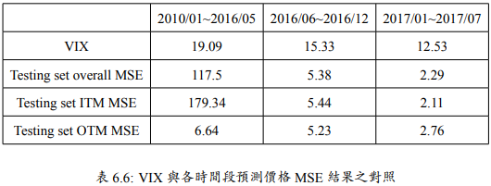
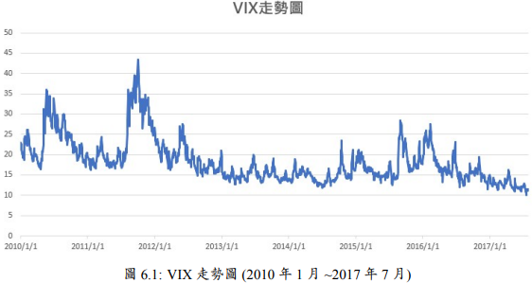
(2) 選擇權定價
iii. 延長許珈瑋 (2023) 文中 Table 3 的實驗
CV model without Supplement with Synthesis
從左側的表格和圖表可以看到，許珈瑋 (2023) 文中 Table 3 的實驗時段中，包含了 VIX 較大的時間段，根據前述對 VIX 與 ITM MSE 之關聯性的結果，可以推得 2010 年 ~ 2012 年之間長期維持高水平的 VIX，使得許珈瑋 (2023) 文中 Table 3 的 CV model without Supplement with Synthesis 當中，Testing set ITM data 的 MSE 呈現出比後續 2016 年 6 月 ~ 2016 年 12 月與 2017 年 1 月 ~ 2017 年 7 月 Testing set ITM data 的 MSE 大出不少的結果。

Slide 36
03.
未來研究

Slide 37
(1) 單檔股票當沖交易
對於 S&P500 成分股資料集來說，透過情緒指標捕捉並分析盤中或盤前出現會造成市場上股票產生結構改變之新聞，在成功偵測到新聞出現後即時停損，減少因結構改變造成在少數日子中出現巨大虧損的情形。
單獨檢查 S&P500 成分股資料集當中績效較差的日子，在加入了 Frobenius 範數檢驗法後是否可以提升績效。
在加入 Frobenius 範數檢驗法的獲利性績效比較上，0050、0051 成分股和 0050 部分高流動成分股兩個資料集在 Model 2 時，若消除了價格較高成分股的影響後，Frobenius 範數檢驗法都可以提升此策略的獲利性，因此可以嘗試控制每次交易的動用資金，消除價格較高成分股的影響。
(2) 選擇權定價
繼續延長許珈瑋 (2023) 文中 Table 3 的實驗至 2020 年的資料，並觀察後續模型的預測效果是否仍然穩健。
更深入的探討 VIX 與 CV model without Supplement with Synthesis 模型的關係。
探討卷積長短期記憶網絡 ( Conv-LSTM ) 在預測期權價格的應用。>>前往附錄

Slide 38
04.
附錄

Slide 39
(2) 選擇權定價
A. 利用卷積長短期記憶網絡預測期權價格
研究背景及動機：過去研究常將多個資料源 ( 或模式 ) 的特徵串聯成一个複合特徵向量，忽略了不同來源的市場資訊的相關性，因此本研究建立了一個整合不同數據源的三維 Tensor 數據結構，考慮不同數據源間的空間和時間關聯性。
模型結構：
空間模組：透過一維卷積塊提取跨多個數據源的特徵。
時間模組：利用 GRU 單元處理時間序列數據。
回歸模組：將模型輸出轉換為預測期權價格。

Slide 40
(2) 選擇權定價
A. 利用卷積長短期記憶網絡預測期權價格
回測資料集：
2018 年 4 月 ~ 2020 年 6 月的中國 ETF50 選擇權
台指期權
資料前處理：實驗所用之數據包括基本面數據、價格信息及希臘字母…等指標，所有數據在模型訓練前均經過歸一化處理。對資料前處理過後的三維張量使用 Z-score 正規化 ( 將數據均值調整為 0，標準會調整為 1 )，達到模型快速收斂的目的。

Slide 41
(2) 選擇權定價
>> 詳細結果
A. 利用卷積長短期記憶網絡預測期權價格
解決問題：
中國 ETF50 選擇權的實驗過程中出現數據洩漏 ( Data Leakage ) 的情形，即模型的輸入數據中包含了預測目標值，在修改前模型的預測精度雖令人滿意，但這可能是因為模型訓練過程中不應得到的信息被不正當地利用了，而實際上，這種良好的性能可能掩蓋了模型在現實世界應用中可能面臨的泛化問題。
使用早停 ( early stopping ) 機制，即在驗證集上的損失不再改善時提前終止訓練，增強模型的泛化能力並且避免過度擬合的情形發生。
實驗結果：
應用於中國 ETF50 選擇權的預測時，在解決了數據洩露問題並實施早停策略後，模型的性能相較於存在數據洩露時更為正常，並且沒有顯示出過度適應訓練數據的跡象。此外，這一改進確保了模型的泛化能力更強，更能準確地反映未見數據的行為。
應用於台指期選擇權的預測時，模型的表現未能達到預期，顯示出較低的預測精度。
Notes:
跟別人的模型做比較

Slide 42
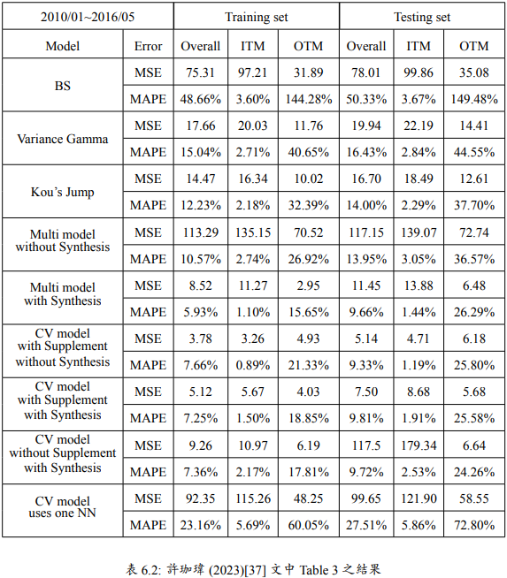
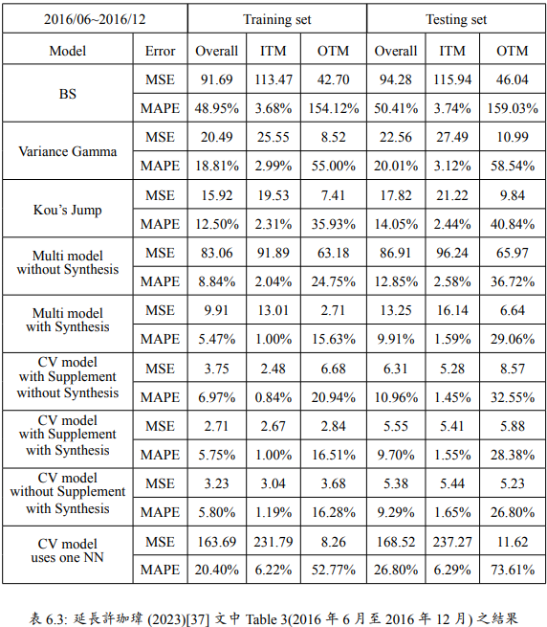
(2) 選擇權定價
<< 返回實驗
B. 延長許珈瑋 (2023) 文中 Table 3 之實驗結果

Slide 43
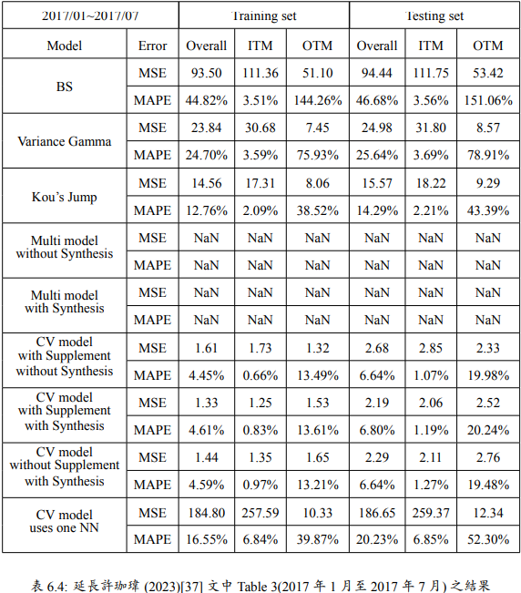
(2) 選擇權定價
<< 返回實驗
B. 延長許珈瑋 (2023) 文中 Table 3 之實驗結果

Slide 44
運用自迴歸模型進行單檔股票當沖交易和運用神經網絡進行選擇權定價
指導教授:戴天時 教授
研究生:邢子謙
The End

Slide 45
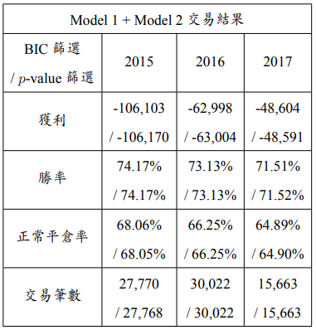
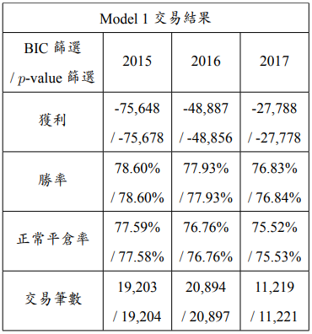
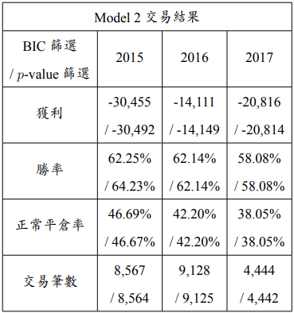
(1) 單檔股票當沖交易
<< 返回實驗
A. BIC / $p$-value 模型篩選法績效比較 ( S&P500 )
交易筆數下降，表示透過 𝒑-value 篩選法可以挑出不符合模型假設的股票並刪除。而 Model 1 + Model 2 當中雖然部分交易筆數不變，但拆分成 Model 1 與 Model 2 後，各別的交易筆數皆有改變，表示透過 𝒑-value 篩選法可以挑選出不符合模型假設的股票並修改模型適配的結果。

Slide 46
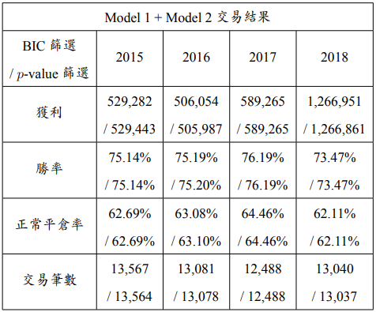
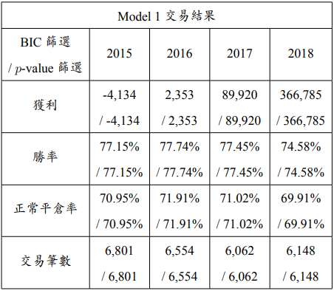
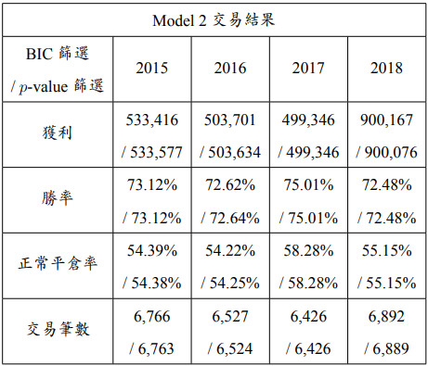
(1) 單檔股票當沖交易
<< 返回實驗
A. BIC / $p$-value 模型篩選法績效比較 ( 0050、0051 )
交易筆數下降，表示透過 𝒑-value 篩選法可以挑出不符合模型假設的股票並刪除。

Slide 47
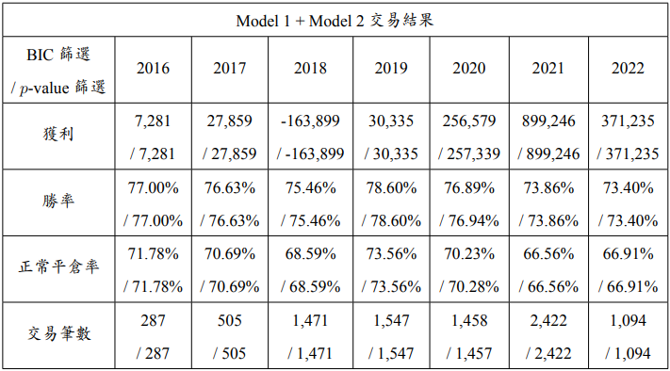
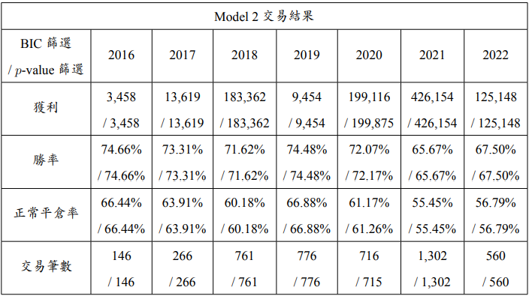
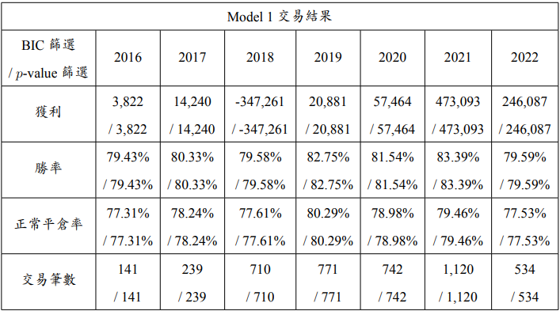
(1) 單檔股票當沖交易
<< 返回實驗
A. BIC / $p$-value 模型篩選法績效比較 ( 0050 部分高流動成分股)
交易筆數下降，表示透過 𝒑-value 篩選法可以挑出不符合模型假設的股票並刪除。

Slide 48
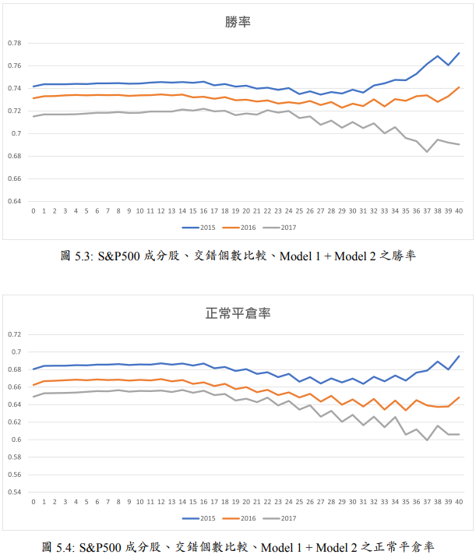
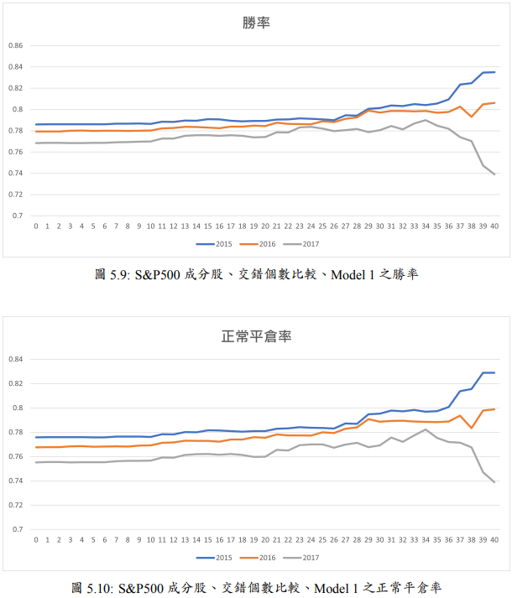
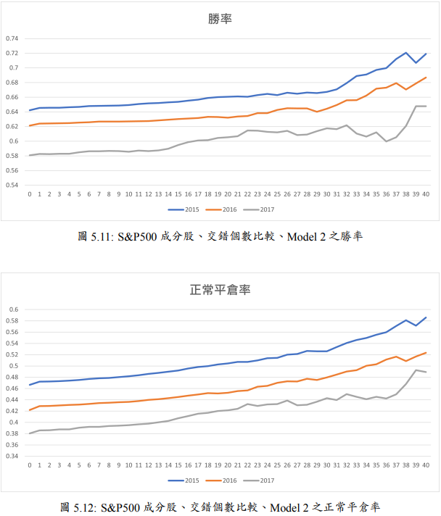
(1) 單檔股票當沖交易
<< 返回實驗
B. 交錯個數篩選法 ( S&P500 )
在 S&P500 成分股的 Model 1 + 2 中，勝率在 2017 年以外呈現了提升的結果，正常平倉率則是持平或下降，並且勝率和正常平倉率在交錯個數設定提升的同時都出現了震盪，這些震盪是來自交易筆數降低幅度過大導致的，不過雖然有震盪發生，此折線圖仍然可以看出交錯個數對勝率與正常平倉率的影響呈現的趨勢。

Slide 49
(1) 單檔股票當沖交易
<< 返回實驗
B. 交錯個數篩選法 ( S&P500 )
拆分成 Model 1 和 Model 2 之後，除了 2017 年 Model 1 的勝率與正常平倉率會隨著交錯個數上升而下降之外，其餘年份及 Model 設定之下的勝率和正常平倉率都會隨著交錯個數上升而上升，另外我們注意到在 2016 年的正常平倉率，雖然和前述 Model 1 + 2 在 2016 年會隨著交錯個數上升而出現幾乎持平的結果看似互相矛盾，但導致這個結果產生的原因是因為計算加總結果時，Model 1 和 Model 2 的交易筆數在每一次交錯個數提升時下降的比例與正常平倉率提升的比例不同，進而導致使用交易筆數加權後的結果看似是持平而實際 Model 1 和 Model 2 的正常平倉率都是提升的結果。

Slide 50
(1) 配對交易模型比較暨績效分析
<< 返回實驗
B. 交錯個數篩選法 S&P500 之驗算
用 S&P500 成分股資料集於 2016 年的正常平倉率為例：
Model 1 + 2 的結果為 30022 ∗ 0.662547 = 19891
Model 1 的結果為 20897 ∗ 0.767622 = 16041
Model 2 的結果為 9125 ∗ 0.421918 = 3850
透過驗算可得 16041 + 3850 = 19891，與前述 Model 1 + Model 2 的結果相同。
因為交易筆數的走勢為下降、勝率跟正常平倉率的走勢為上升，並且 Model 1 和 Model 2 的勝率跟正常平倉率不在同一個基準上，走勢一上一下但比例跟基準不同，便導致了個別與整體的走勢產生不同的結果。

Slide 51
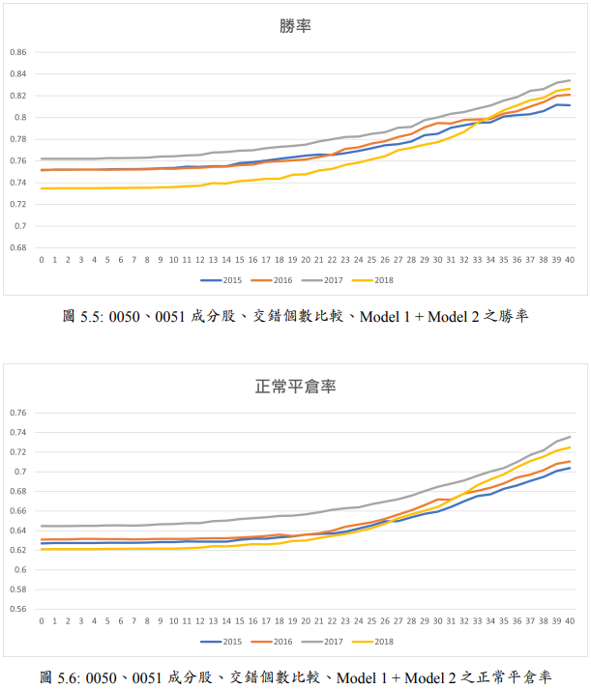
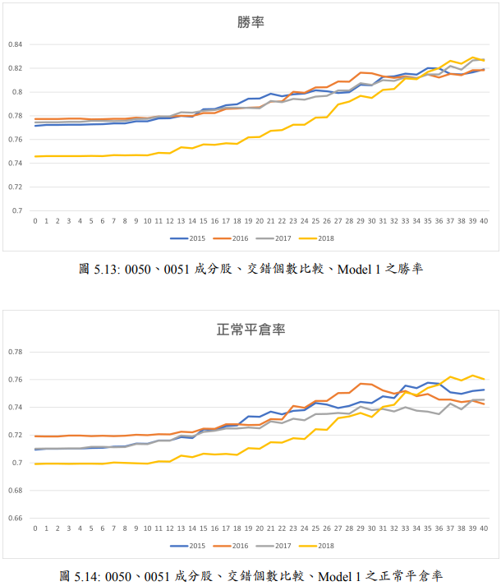
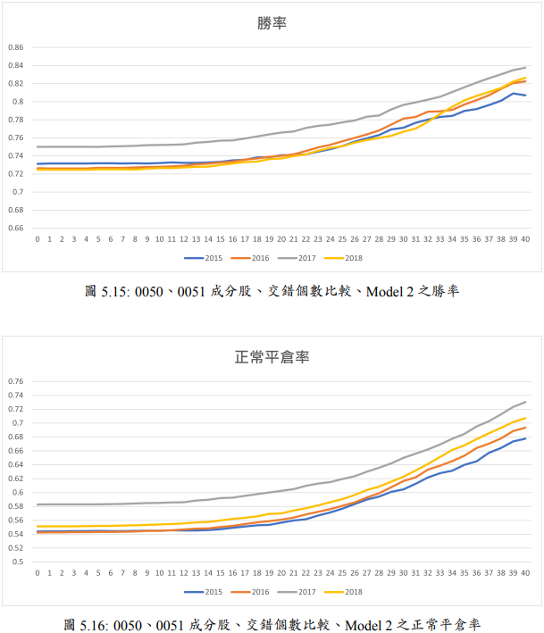
(1) 單檔股票當沖交易
<< 返回實驗
B. 交錯個數篩選法 ( 0050、0051 )
在 0050、0051 成分股中，不論在同時考慮 Model 1 + 2 或是將 Model 1 和 Model 2 拆分時，在加入了交錯個數篩選法後，勝率或是正常平倉率，都得到了顯著的提升。

Slide 52
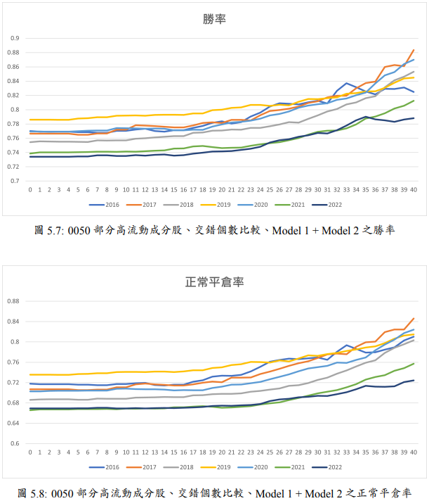
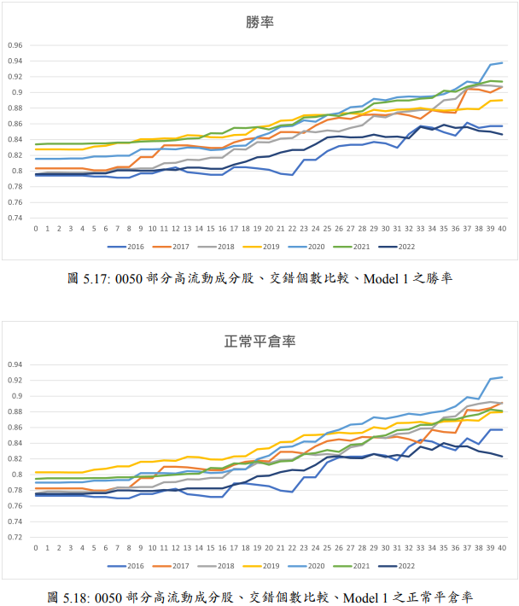
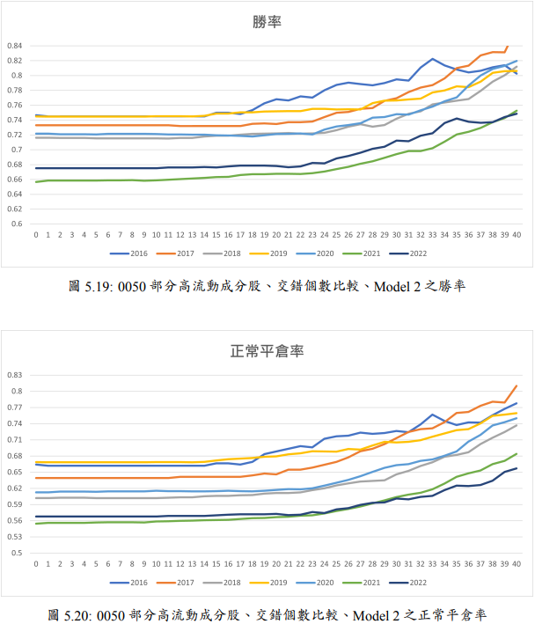
(1) 單檔股票當沖交易
<< 返回實驗
B. 交錯個數篩選法 ( 0050 部分高流動成分股 )
在 0050 部分高流動成分股中，不論在同時考慮 Model 1 + 2 或是將 Model 1 和 Model 2 拆分時，在加入了交錯個數篩選法後，勝率或是正常平倉率，都得到了顯著的提升。

Slide 53
(1) 單檔股票當沖交易
<< 返回實驗
C. Frobenius 範數檢驗法 ( S&P500 )
未加入 Frobenius 範數檢驗法 / 加入 Frobenius 範數檢驗法 | Model 1 + 2 | Model 1 | Model 2
獲利 | -217,766 / -198,626 | -152,311 / -139,725 | -65,455 / -58,901
勝率 | 73.18% / 73.08% | 77.94% / 77.97% | 62.13% / 62.10%
正常平倉率 | 66.64% / 66.51% | 76.80% / 77.97% | 43.09% / 43.26%
交易筆數 | 73,453 / 67,166 | 51,322 / 46,458 | 22,131 / 20,708
同時考慮 Model 1 + 2 時，在加入了 Frobenius 範數檢驗法後，不論是勝率或正常平倉率都下降了，而將 Model 1 和 Model 2 拆分後，Model 1 的勝率和正常平倉率都得到了小幅度的提升，而 Model 2 則僅提升了正常平倉率但造成了勝率有小幅度的下降。

Slide 54
(1) 單檔股票當沖交易
<< 返回實驗
C. Frobenius 範數檢驗法 ( 0050、0051 )
未加入 Frobenius 範數檢驗法 / 加入 Frobenius 範數檢驗法 | Model 1 + 2 | Model 1 | Model 2
獲利 | 2,891,556 / 1,965,387 | 454,924 / -63,715 | 2,436,633 / 2,029,101
勝率 | 74.99% / 75.14% | 76.75% / 76.24% | 73.29% / 74.20%
正常平倉率 | 63.07% / 62.99% | 70.96% / 70.48% | 55.49% / 56.56%
交易筆數 | 52,167 / 41,141 | 25,565 / 18,986 | 26,602 / 22,155
同時考慮 Model 1 + 2 時，在加入了 Frobenius 範數檢驗法後，出現了勝率增加但正常平倉率卻下降的情況，而將 Model 1 和 Model 2 拆分後，Model 1 的勝率和正常平倉率都出現了小幅度的下降，而 Model 2 的勝率和正常平倉率則都出現了小幅度的上升。

Slide 55
(1) 單檔股票當沖交易
<< 返回實驗
>> 前往附錄
C. Frobenius 範數檢驗法 ( 0050 部分高流動成分股 )
未加入 Frobenius 範數檢驗法 / 加入 Frobenius 範數檢驗法 | Model 1 + 2 | Model 1 | Model 2
獲利 | 1,429,395 / 981,185 | 468,326 / 102,946 | 961,070 / 878,239
勝率 | 75.68% / 75.67% | 81.54% / 81.92% | 70.17% / 70.60%
正常平倉率 | 69.20% / 69.13% | 78.83% / 79.38% | 60.14% / 60.79%
交易筆數 | 8,783 / 6,750 | 4,257 / 3,026 | 4,526 / 3,724
同時考慮 Model 1 + 2 時，在加入了 Frobenius 範數檢驗法後，勝率和正常平倉率都下降了，而將 Model 1 和 Model 2 拆分後，Model 1 和 Model 2 的勝率和正常平倉率則都出現了小幅度的上升。因為交易筆數的走勢與勝率或正常平倉率的走勢不同，並且 Model 1 與 Model 2 本身勝率和正常平倉率的基準也不同，因此在加權平均的計算上才會呈現出前後不一的結論。

Slide 56
(1) 配對交易模型比較暨績效分析
<< 返回實驗
<< 返回實驗
C. Frobenius 範數檢驗法 0050 部分高流動成分股之驗算
用 0050 部分高流動成分股資料集的正常平倉率為例：
加入 Frobenius 範數檢驗法時，Model 1 + 2 的結果為 8783 ∗ 0.692019 = 6078
加入 Frobenius 範數檢驗法時，Model 1 的結果為 4257 ∗ 0.788349 = 3356
加入 Frobenius 範數檢驗法時，Model 2 的結果為 4526 ∗ 0.601414 = 2722
透過驗算可得 3356 + 2722 = 6078，與前述 Model 1 + Model 2 的結果相同。
未加入 Frobenius 範數檢驗法時，Model 1 + 2 的結果為 6750 ∗ 0.691259 = 4666
未加入 Frobenius 範數檢驗法時，Model 1 的結果為 3026 ∗ 0.793787 = 2402
未加入 Frobenius 範數檢驗法時，Model 2 的結果為 3724 ∗ 0.607948 = 2264
透過驗算可得 2402 + 2264 = 4666，與前述 Model 1 + Model 2 的結果相同。

Slide 57
(1) 單檔股票當沖交易
<< 返回實驗
C. Frobenius 範數檢驗法之獲利性比較( 0050、0051 )
未加入 Frobenius 範數檢驗法 / 加入 Frobenius 範數檢驗法 | Model 1 + 2 | Model 1 | Model 2
Daily based Sharpe ratio | 2.9746 / 2.4318 | 0.6676 / -0.2216 | 5.8862 / 5.8065
Trade based Sharpe ratio | 0.1640 / 0.1636 | 0.1237 / 0.1059 | 0.2154 / 0.2327
同時考慮 Model 1 + 2 時，在加入了 Frobenius 範數檢驗法後，不論是否消除價格較高成分股的影響，獲利性都會下降，而將 Model 1 和 Model 2 拆分後，Model 1 也一樣不論是否消除價格較高成分股的影響，獲利性都會下降，而 Model 2 則是在消除價格較高成分股的影響 ( 即 Trade based Sharpe ratio ) 後，獲利性會出現了上升。

Slide 58
(1) 單檔股票當沖交易
<< 返回實驗
C. Frobenius 範數檢驗法之獲利性比較( 0050部分高流動成分股 )
未加入 Frobenius 範數檢驗法 / 加入 Frobenius 範數檢驗法 | Model 1 + 2 | Model 1 | Model 2
Daily based Sharpe ratio | 2.5283 / 2.2859 | 1.9558 / 1.5267 | 2.8352 / 2.9681
Trade based Sharpe ratio | 0.1294 / 0.1327 | 0.1555 / 0.1451 | 0.1040 / 0.1218
同時考慮 Model 1 + 2 時，在加入了 Frobenius 範數檢驗法後，若未消除價格較高成分股的影響 ( 即 Daily based Sharpe ratio )，獲利性便會下降，而在消除價格較高成分股的影響 ( 即 Trade based Sharpe ratio ) 後，獲利性便會上升，而將 Model 1 和 Model 2 拆分後，Model 1 一樣不論是否消除價格較高成分股的影響，獲利性都會下降，而 Model 2 則是不論是否消除價格較高成分股的影響，獲利性都會上升。

Slide 59





(1) 單檔股票當沖交易
<< 返回實驗
D. 交錯個數篩選法 + Frobenius 範數檢驗法 ( S&P500 )
在 S&P500 成分股的 Model 1 + Model 2 中加入 Frobenius 範數檢驗法後，不論交錯個數設定為何，其勝率與正常平倉率都會低於未加入時的績效，其來源是在 Model 1 當中加入 Frobenius 範數檢驗法後的勝率與正常平倉率會低
於未加入時的表現，而非來自於 Frobenius 範數檢驗法對 Model 2 的影響，是否加入Frobenius 範數檢驗法對於 S&P500 成分股資料集中的 Model 2 資料的影響並不顯著。

Slide 60




(1) 單檔股票當沖交易
<< 返回實驗
D. 交錯個數篩選法 + Frobenius 範數檢驗法 ( 0050、0051 )
在 0050、0051 成分股的 Model 1 + Model 2 上，0 至 40 的交錯個數設定下加入了 Frobenius 範數檢驗法的勝率都會比較好，但正常平倉率需要在交錯個數夠高的情況下才會超過未加入 Frobenius 範數檢驗法的表現，Model 1 的勝率與正常平倉率需要在交錯個數足夠大時，Frobenius 範數檢驗法才會具有提升績效表現的效果，而在 Model 2 上則是不論交錯個數為何，加入了 Frobenius 範數檢驗法後的績效都會比未加入的還要好。

Slide 61




(1) 單檔股票當沖交易
<< 返回實驗
D. 交錯個數篩選法 + Frobenius 範數檢驗法之獲利性比較 ( 0050、0051 )
對於 0050、0051 成分股來說，不論是同時考慮 Model 1 + Model 2 的情況或是將 Model 1 及 Model 2 拆分，在未消除價格較高成分股的影響時 (即 Daily based Sharpe ratio)，都要在交錯個數足夠高的情況下 Frobenius 範數檢驗法才帶來正向的效果，並且在僅考慮 Model 2 資料集的情況下只有交錯個數設定為 40 時對獲利性的提升才有幫助。

Slide 62
(1) 單檔股票當沖交易
<< 返回實驗
D. 交錯個數篩選法 + Frobenius 範數檢驗法之獲利性比較 ( 0050、0051 )
而在消除了價格較高成分股的影響後 (即 Trade based Sharpe Ratio)，Frobenius 範數檢驗法在同時考慮 Model 1 + Model 2 時，不論交錯個數設定為何，在獲利性上都會優於或至少等於沒有加入時的結果，雖然單獨考慮 Model 1 資料集時一樣需要足夠高的交錯個數設定，Frobenius 範數檢驗法才能為獲利性帶來提升，但單獨考慮 Model 2資料集時，不論交錯個數設定為何，對於獲利性的表現都會好過未加入 Frobenius 範數檢驗法時的表現。

Slide 63





(1) 單檔股票當沖交易
<< 返回實驗
D. 交錯個數篩選法 + Frobenius 範數檢驗法 ( 0050 部分高流動成分股 )
在 0050 部分高流動成分股中的 Model 1 + Model 2 上，不論是勝率或是正常平倉率，在 0 至 40 的交錯個數設定下，是否加入 Frobenius 範數檢驗法的交易績效結果會多次產生交點，而若將 Model 1 和 Model 2 拆分後，不論是 Model 1 或是 Model 2，在加入了 Frobenius 範數檢驗法後，勝率和正常平倉率都會比未加入時的表現來得更好。

Slide 64
(1) 單檔股票當沖交易
<< 返回實驗
D. 交錯個數篩選法 + Frobenius 範數檢驗法 ( 0050 部分高流動成分股 )
從上述的描述中我們也觀察到，同時考慮 Model 1 + Model 2 與將 Model 1 和 Model 2 拆分後的結果有著不小的差異，這是因為交錯個數上升帶來交易筆數下降的比例不同，以及 Model 1 跟 Model 2 在勝率跟正常平倉率的基準不同，Model 1 的勝率跟正常平倉率會維持在 8 成，Model 2 則僅有 6、7成，所以在加權平均後才會產生分開跟同時去看的結果不同。

Slide 65




(1) 單檔股票當沖交易
<< 返回實驗
D. 交錯個數篩選法 + Frobenius 範數檢驗法之獲利性比較 ( 0050 部分高流動成分股 )
對於 0050 部分高流動成分股在 Model 1 + Model 2 的情況下，未消抹價格較高成分股的影響時，隨著交錯個數設定的上升，是否加入 Frobenius 範數檢驗法的兩條曲線會產生許多的交點，並未有哪一個設定的獲利性會穩定的好於另一個，而當消抹了價格較高成分股的影響後，加入了 Frobenius 範數檢驗法的獲利性在大部分的交錯個數設定之下會優於沒有加入Frobenius 範數檢驗法的表現。

Slide 66
(1) 單檔股票當沖交易
<< 返回實驗
D. 交錯個數篩選法 + Frobenius 範數檢驗法之獲利性比較 ( 0050 部分高流動成分股 )
把 Model 1 和 Model 2 兩個資料集拆分後，在 Model 1 時不論是否有消抹價格較高成分股的影響，只要交錯個數設定足夠大時，加入 Frobenius 範數檢驗法在獲利性上的表現就會優於沒有加入的表現。

Slide 67
(1) 單檔股票當沖交易
<< 返回實驗
D. 交錯個數篩選法 + Frobenius 範數檢驗法之獲利性比較 ( 0050 部分高流動成分股 )
在 Model 2 的資料集當中，未消抹價格較高成分股的影響時，加入了 Frobenius 範數檢驗法的獲利性表現只有在交錯個數設定較小的時候會優於沒有加入的表現，隨著交錯個數上升，兩條曲線便會開始產生多個交點，而在消抹了價格較高成分股的影響後，加入 Frobenius 範數檢驗法在獲利性的表現，在大多數的交錯個數設定下都會優於沒有加入的表現，隨著交錯個數的上升，沒有加入 Frobenius 範數檢驗法的表現才會漸漸趕上加入 Frobenius 範數檢驗法的表現。

Slide 68

(1) 單檔股票當沖交易
<< 返回實驗
E. 估計期間為 200 分鐘之 S&P500 成分股績效比較
將估計期間改為 200 分鐘後，交易筆數出現了小幅度的改變 ( -0.375% )，而虧損的數量大幅度降低 ( -18.829% )，這是因為將估計期改為 200 分鐘的做法有成功刪掉一些 150 至 200 分鐘之間開倉但因結構改變而大幅虧損的交易，或是因為使用了包含在 150 至 200 分鐘之間出現結構改變的對數價格時間序列資料進行模型適配，而後得到了一個較為準確的模型，因此我們認為將估計期間改為 200 分鐘是一個可以繼續觀察是否能夠有效降低 S&P500 資料及交易虧損結果的方法。

Slide 69

(1) 單檔股票當沖交易
<< 返回實驗
E. 估計期間為 200 分鐘之 S&P500 成分股績效比較 ( 交錯個數篩選法 )
在加入了交錯個數篩選法後，與我們預期當交錯個數越高時，勝率和正常平倉率也要愈高的期待不同，反而是上升到一定程度後便會迅速下跌並進入尾端的震盪。為了清楚的檢查會造成此現象的原因集中在 Model 1 或Model 2 中，我們將個別展示將估計期間改為 200 分鐘之後，Model 1 及 Model 2 加入了交錯個數篩選法的結果及勝率和正常平倉率的折線圖。

Slide 70


(1) 單檔股票當沖交易
<< 返回實驗
E. 估計期間為 200 分鐘之 S&P500 成分股績效比較 ( 交錯個數篩選法 )
拆分為 Model 1 及 Model 2 兩個不同的交易結果去觀察，勝率與正常平倉率都會和預期的一樣隨著交錯個數設定的增加而上升，也就說明了交錯個數篩選法在將估計期間改為 200 分鐘後仍然有提升績效表現的效果。而這一結果也從旁說明了前面將 Model 1 和 Model 2 合併的整體績效出現下跌的現象，一樣是因為加權而導致結果並未一致的現象。

Slide 71
(1) 單檔股票當沖交易
<< 返回實驗
E. 估計期間為 200 分鐘之 S&P500 成分股績效比較 ( Frobenius 範數檢驗法 )
未加入 Frobenius 範數檢驗法 / 加入 Frobenius 範數檢驗法 | Model 1 + 2 | Model 1 | Model 2
獲利 | -176,763 / -162,027 | -126,358 / -121,172 | -50,405 / -40,855
勝率 | 72.00% / 71.85% | 75.64% / 75.51% | 63.13% / 63.24%
正常平倉率 | 66.19% / 66.04% | 73.88% / 73.82% | 47.45% / 47.74%
交易筆數 | 73,177 / 64,439 | 51,890 / 45,223 | 21,287 / 19,216
加入了 Frobenius 範數檢驗法後，每一年交易結果進行加總後的勝率和正常平倉率會下降的原因是來自於 Frobenius 範數檢驗法對 Model 1 資料集的交易結果所造成的下降，在單純討論 Model 2 時，加入了 Frobenius 範數檢驗法反而可以使勝率和正常平倉率提升。

Slide 72


(1) 單檔股票當沖交易
<< 返回實驗
E. 估計期間為 200 分鐘之 S&P500 成分股績效比較 ( 交錯個數篩選法 + Frobenius 範數檢驗法 )
加入了 Frobenius 範數檢驗法後的勝率在交錯各數設定足夠高時會贏過未加入的勝率，而正常平倉率則是不論在交錯各數設定為多少時，未加入 Frobenius 範數檢驗法的交易績效表現都會好過加入 Frobenius 範數檢驗法的表現，不過隨著交錯各數設定的上升，正常平倉率之間的差異會逐漸降低。但根據前面實驗的結果，因為交易筆數下降比例和勝率與正常平倉率基準不同，一樣會導致加權平均的結果與拆分後的結果呈現出不同的樣貌，因此這邊一樣會將其拆分並個別檢查。

Slide 73



(1) 單檔股票當沖交易
<< 返回實驗
E. 估計期間為 200 分鐘之 S&P500 成分股績效比較 ( 交錯個數篩選法 + Frobenius 範數檢驗法 )
在 Model 1 的部分可以觀察到，加入了 Frobenius 範數檢驗法後的勝率和正常平倉率都要在交錯個數幾乎接近 40 的時候才會表現出比未加入 Frobenius 範數檢驗法的表現還要好的結果。而 Model 2 則是不論交錯個數設定為多少，加入 Frobenius 範數檢驗法後的勝率和正常平倉率都會好過未加入的交易績效結果。

Slide 74


(2) 選擇權定價
<< 返回實驗
F. 利用卷積長短期記憶網絡預測期權價格 ( 中國 ETF50 選擇權 )
← 未解決數據洩漏之實驗結果
← 解決數據洩漏之實驗結果

Slide 75

(2) 選擇權定價
<< 返回實驗
F. 利用卷積長短期記憶網絡預測期權價格 ( 台指期權 )
← 實驗結果

